Slide 1
Création et Utilisation d’un Billard Intelligent
Guillaume Burgaud – Jean-Guillaume François – Bastien Nogaro

Slide 2
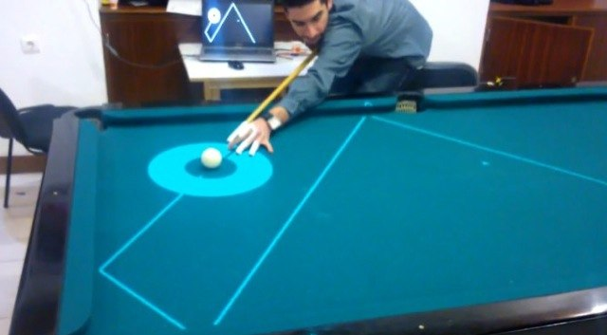
Introduction

Slide 3
Rappel des composantes du projet
Réaliser un système capable d'anticiper la trajectoire des boules d'un billard en fonction de la position de la queue, et la projeter sur le tapis
Double aspect, matériel et logiciel, a concevoir (ensemble capteurs + projecteur + unité de traitement + partie logicielle)

Slide 4
Choix du mode de vente
Les options
- Logiciel seul
- Logiciel + webcam + projecteur
- Package (i.e. boîte contenant l'intégralité des composants)
- Smartphone (+projecteur)
Les paramètres à prendre en compte :
- Le public visé
- La rentabilité du projet
- La faisabilité

Slide 5
 | Avantages | Inconvénients | Public | Prix
Logiciel (pc) | - Simple à vendre - Installation à la charge du client | - Moins attrayant - Plus complexe pour le client - Compatibilité | Particuliers débrouillards | Faible
Logiciel + webcam + projecteur | - Simple à commercialiser - Compatibilité | - Esthétique | Idéal pour les salles de billard (installation fournie) + Particuliers | Moyen
Package | - Compact - On vend vraiment un produit complet et pas un kit - Esthétique (pas de câbles) | - Prix | Idéal pour les salles de billard (installation fournie) + Particuliers | Élevé
Smartphone | - Pratique - Attrayant, à la mode | - Simplicité pour le client | Particuliers possédant un smartphone | Moyen

Slide 6
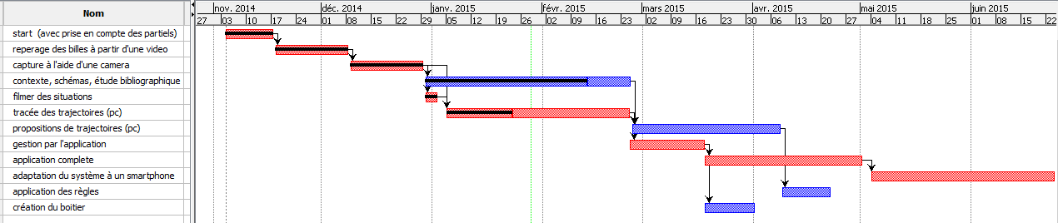
Planning

Slide 7
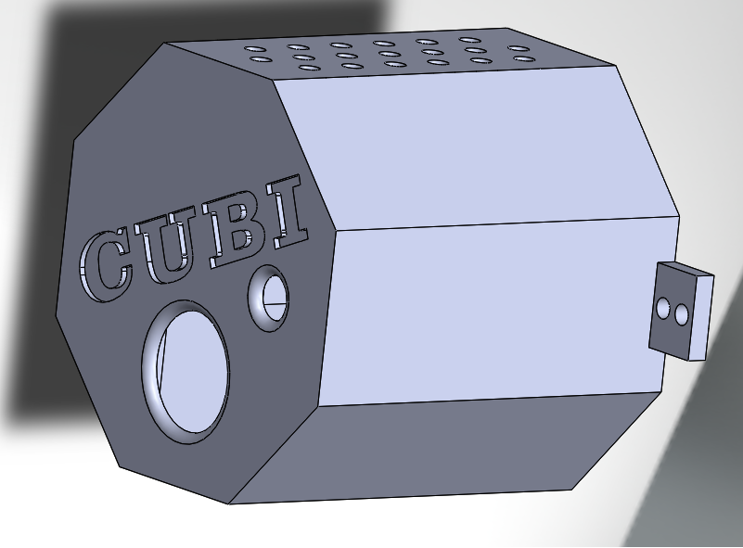
Développements récent: CAO du châssis
Intérêt du châssis:
- Un seul objet à vendre: pas de montage
- Facilité d'installation
- Produit plus "professionnel"

Slide 8
Développements récents: Le logiciel
Définition du repère :
Calibrage du programme en sélectionnant (par clics) 12 points particuliers du billard. Le programme identifie ainsi les bords, ainsi que les trous.
Détection des boules:
Implémentée à l'aide de la transformée généralisée de Hough (fonction HoughCircles).
Identification des boules (couleur):
On convertit d'abord l'image capturée au format RGB (Red-Green-Blue) en format HSV (Hue-Saturation-Value). La couleur apparaît dans la valeur H.

Slide 9
Développements récents: Le logiciel
Détection des lignes:
On utilise également la transformée généralisée de Hough (fonction HoughLinesP). On se donne une zone, proche de la boule blanche, dans laquelle on va chercher la canne (optimisation du temps de calculs et élimination des lignes « indésirables »)
Problèmes rencontrés:
- Détection très instable
- La main de l’utilisateur pose problème
- Problèmes lorsque l’utilisateur tient sa canne proche des bords du tapis

Slide 10
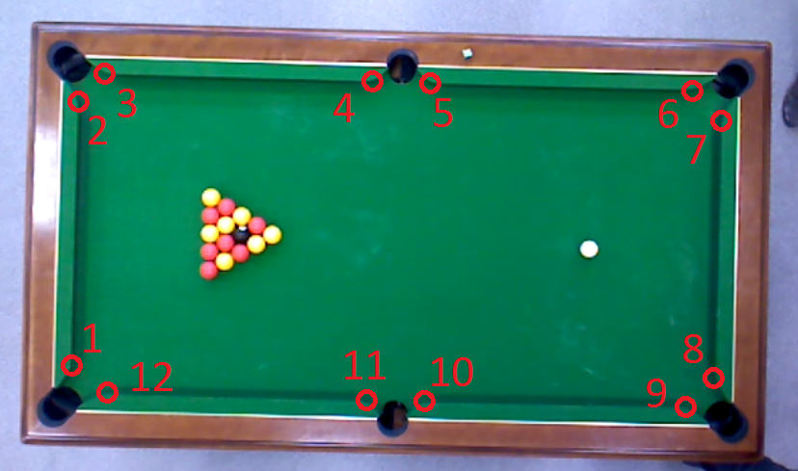
Les bandes

Slide 11
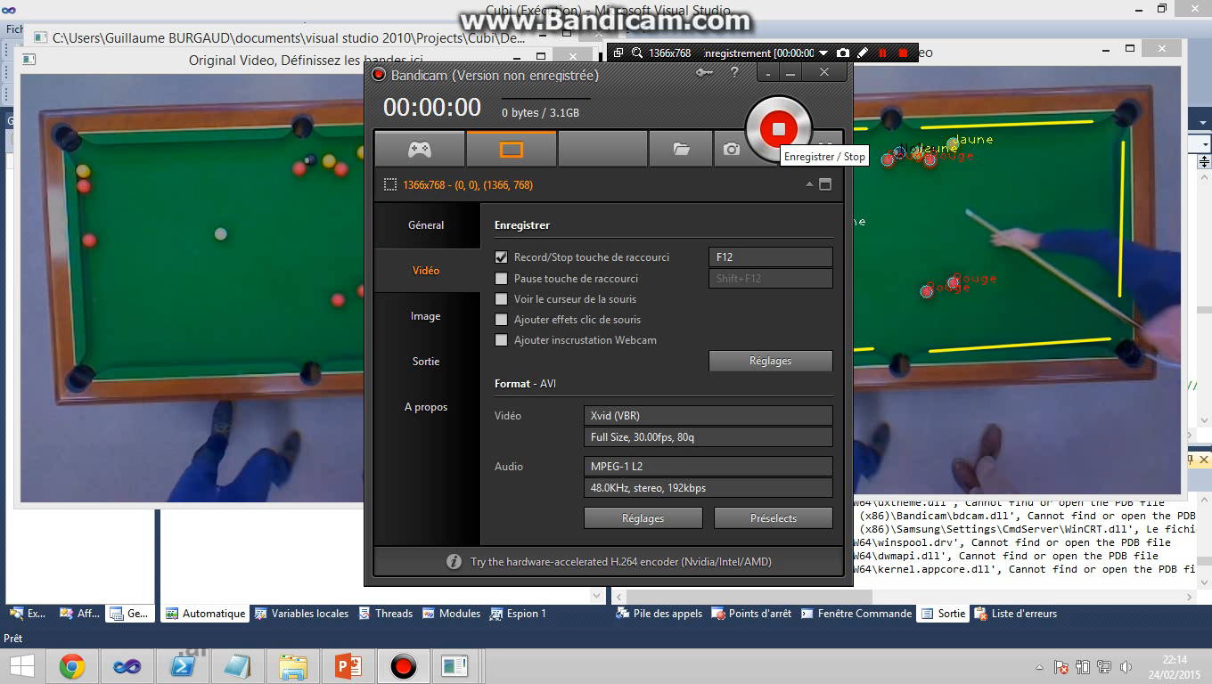
Les bandes

Slide 12
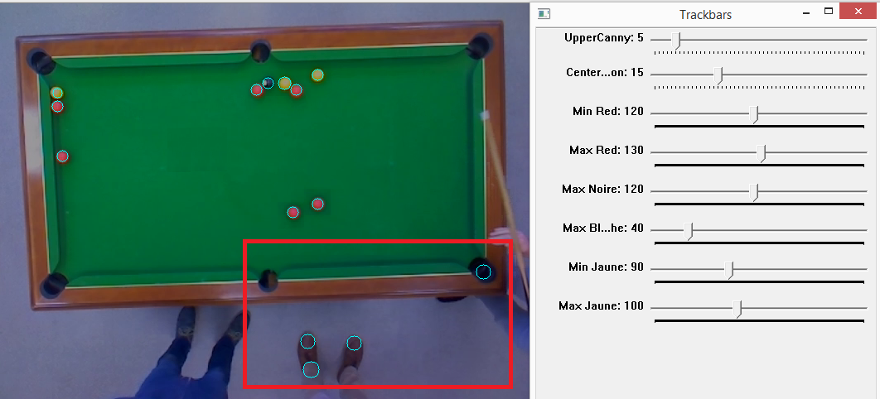
Détection des billes

Slide 13
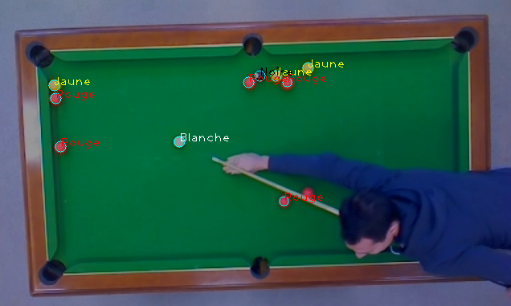
Détection des couleurs

Slide 14
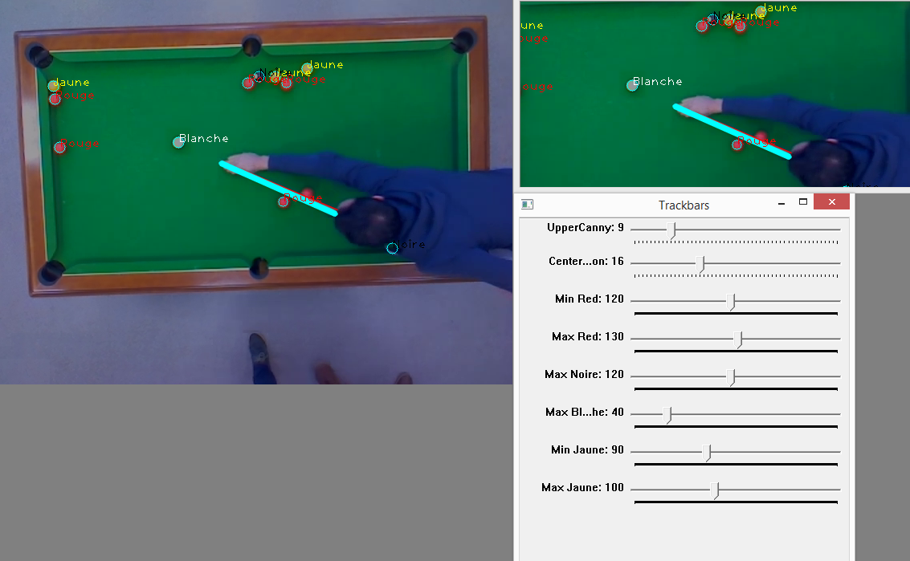
Détection de la canne

Slide 15
Bilan
Les + | Les -
Communication au sein du groupe Créativité et idées Erreur d’utiliser Matlab mais bien pour la suite | Manque de communication avec l’encadrant Installation d’OpenCV fastidieuse + temps d’apprentissage sous-estimé Manque de temps

Slide 16
Etat des lieux du prototype PC
Fonctions opérationnelles | Fonction en cours
Détection des billes Affichage des billes Détection des couleurs ( + ajustable) Détection de la canne ( à ajuster) Fonction de croisement de droite Position des bandes Position des trous | Affichage des rebonds Affichage de la canne Fonction de symétrie

Slide 17
Objectifs pour la suite du projet
Tracé de trajectoire sur ordinateur opérationnel
Début de l’application mobile
Modèle 3D du support smartphone
Révision objectifs :
Abandon du Raspberry (du moins temporairement)
Gestion des effets mise de côté
Nouvel objectif : temps de réponse

Slide 18
Merci de votre attention

